Slide 1
Lorenzo Tanzini
Storia medievale
Letture corso - 7

Slide 2
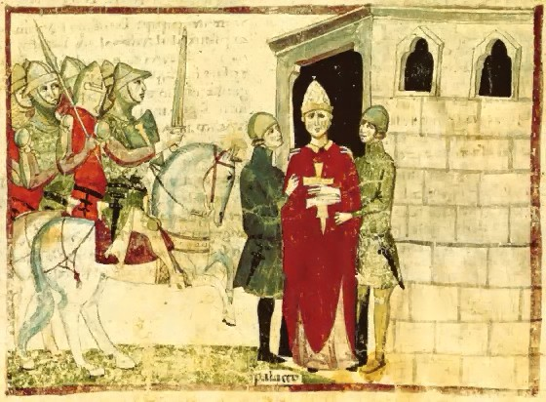
Bonifacio VIII
(Benedetto Caetani, 1294-1303)
Unam Sanctam (1302)
Noi sappiamo dalle parole del Vangelo che in questa Chiesa e nel suo potere ci sono due spade, una spirituale, cioè, e una temporale. Ambedue sono in potere della Chiesa, la spada spirituale e quella materiale; una invero deve essere impugnata per la Chiesa, l’altra dalla Chiesa; la seconda dal clero, la prima dalla mano del re o cavalieri, ma secondo il comando e la condiscendenza del clero, perché è necessario che una spada dipenda dall’altra e che l’autorità temporale sia soggetta a quella spirituale.

Slide 3
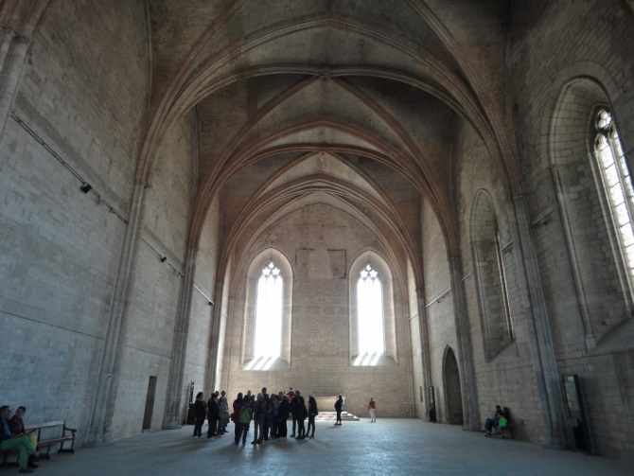
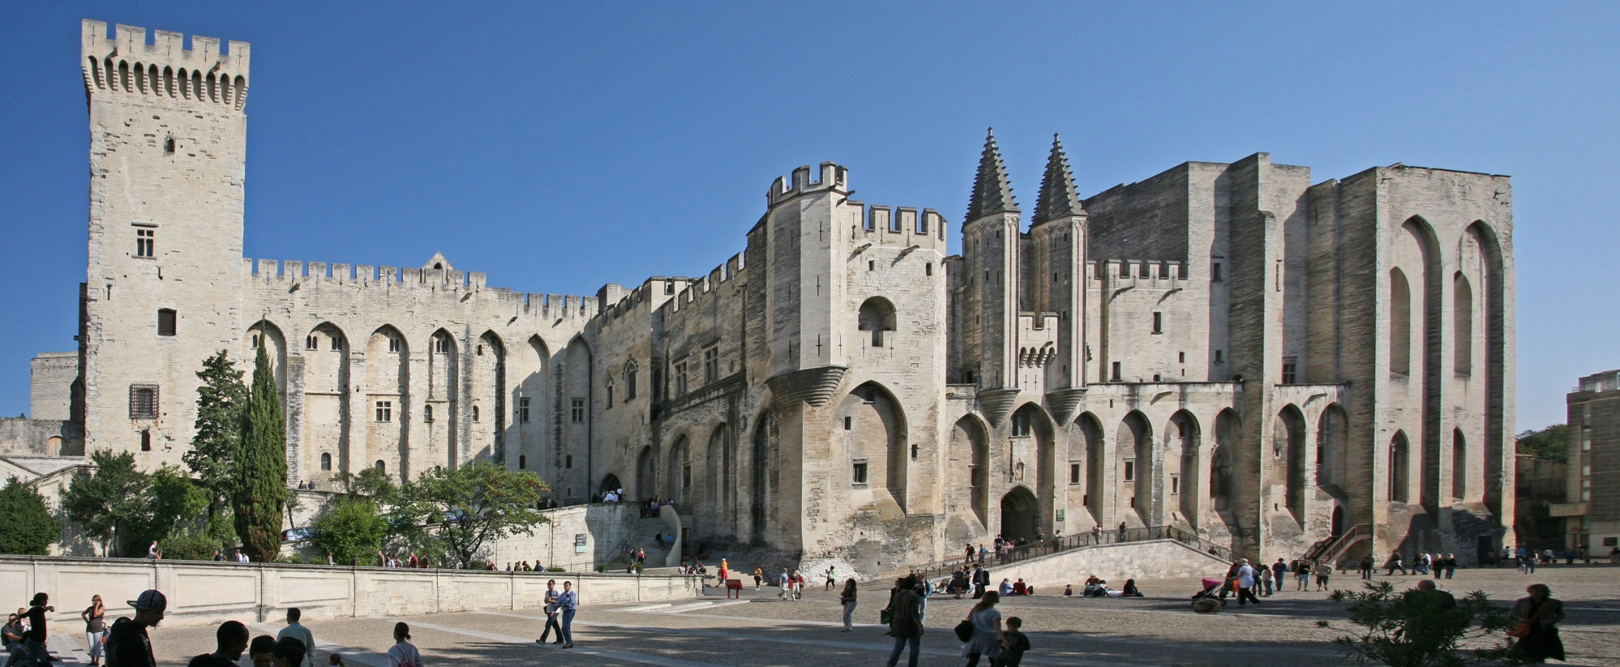
Il papato avignonese (1309-1377)

Slide 4
Una nuova idea della politica: Marsilio da Padova e il Defensor pacis (1324)
…Soltanto l’intero corpo dei cittadini o la sua parte prevalente è il legislatore umano.
I decreti del pontefice romano…costituiti senza averne avuto la concessione dal legislatore umano non possono costringere nessuno alla pena o alla punizione temporale o spirituale
Nessun vescovo o sacerdote o loro collegio è autorizzato a scomunicare qualcuno senza l’autorizzazione del legislatore fedele.
Soltanto il legislatore fedele, o chi governa per la sua autorità nella comunità dei credenti, può radunare con potere coattivo un concilio generale o parziale dei sacerdoti, vescovi e altri credenti; e se il concilio viene adunato in modo diverso, le sue decisioni non hanno forza né validità e nessuno può essere obbligato sotto minaccia di pena o punizione temporale o spirituale ad osservare le sue decisioni.

Slide 5
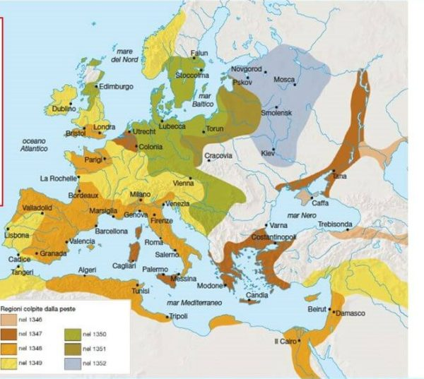
La Peste del 1348

Slide 6
La Peste del 1348

Slide 7
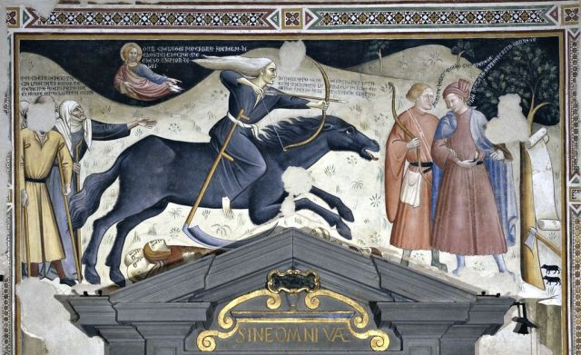
Un tema iconografico tardomedievale: il Trionfo della Morte

Slide 8
Un tempo di conflitti sociali
1358: jacquerie
1378: Tumulto dei Ciompi
+ Rivolte di Siena, delle valli del Piemonte…
1381: rivolta dei contadini inglesi

Slide 9
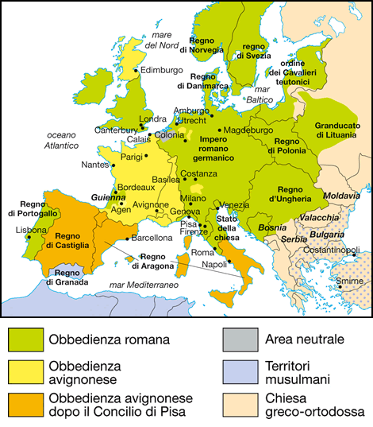
Lo Scisma d’Occidente (1378-1415)

